Slide 1
Roboti Mobil per Hartimin e Mjedisit
Nga Faton Domi Profesor : Prof. Dr. Arbnor Pajaziti

Slide 2
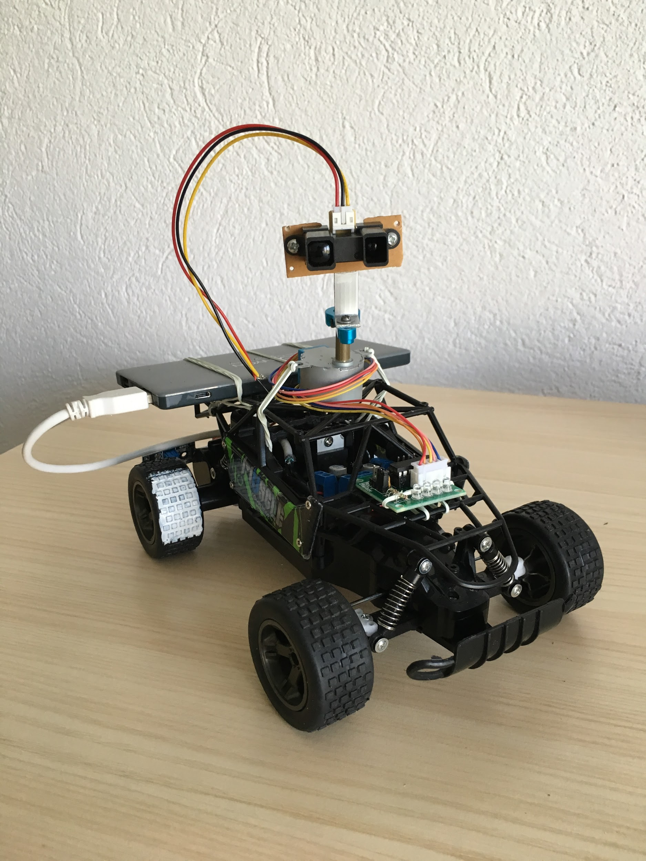
Ndertimi i Robotit
IR Distance Sensor
Power Bank per burim te energjise
Stepper motor per rrotullimin e senzorit
DC motor per vozitje para pas
DC motor per drejtimin e rroteve

Slide 3
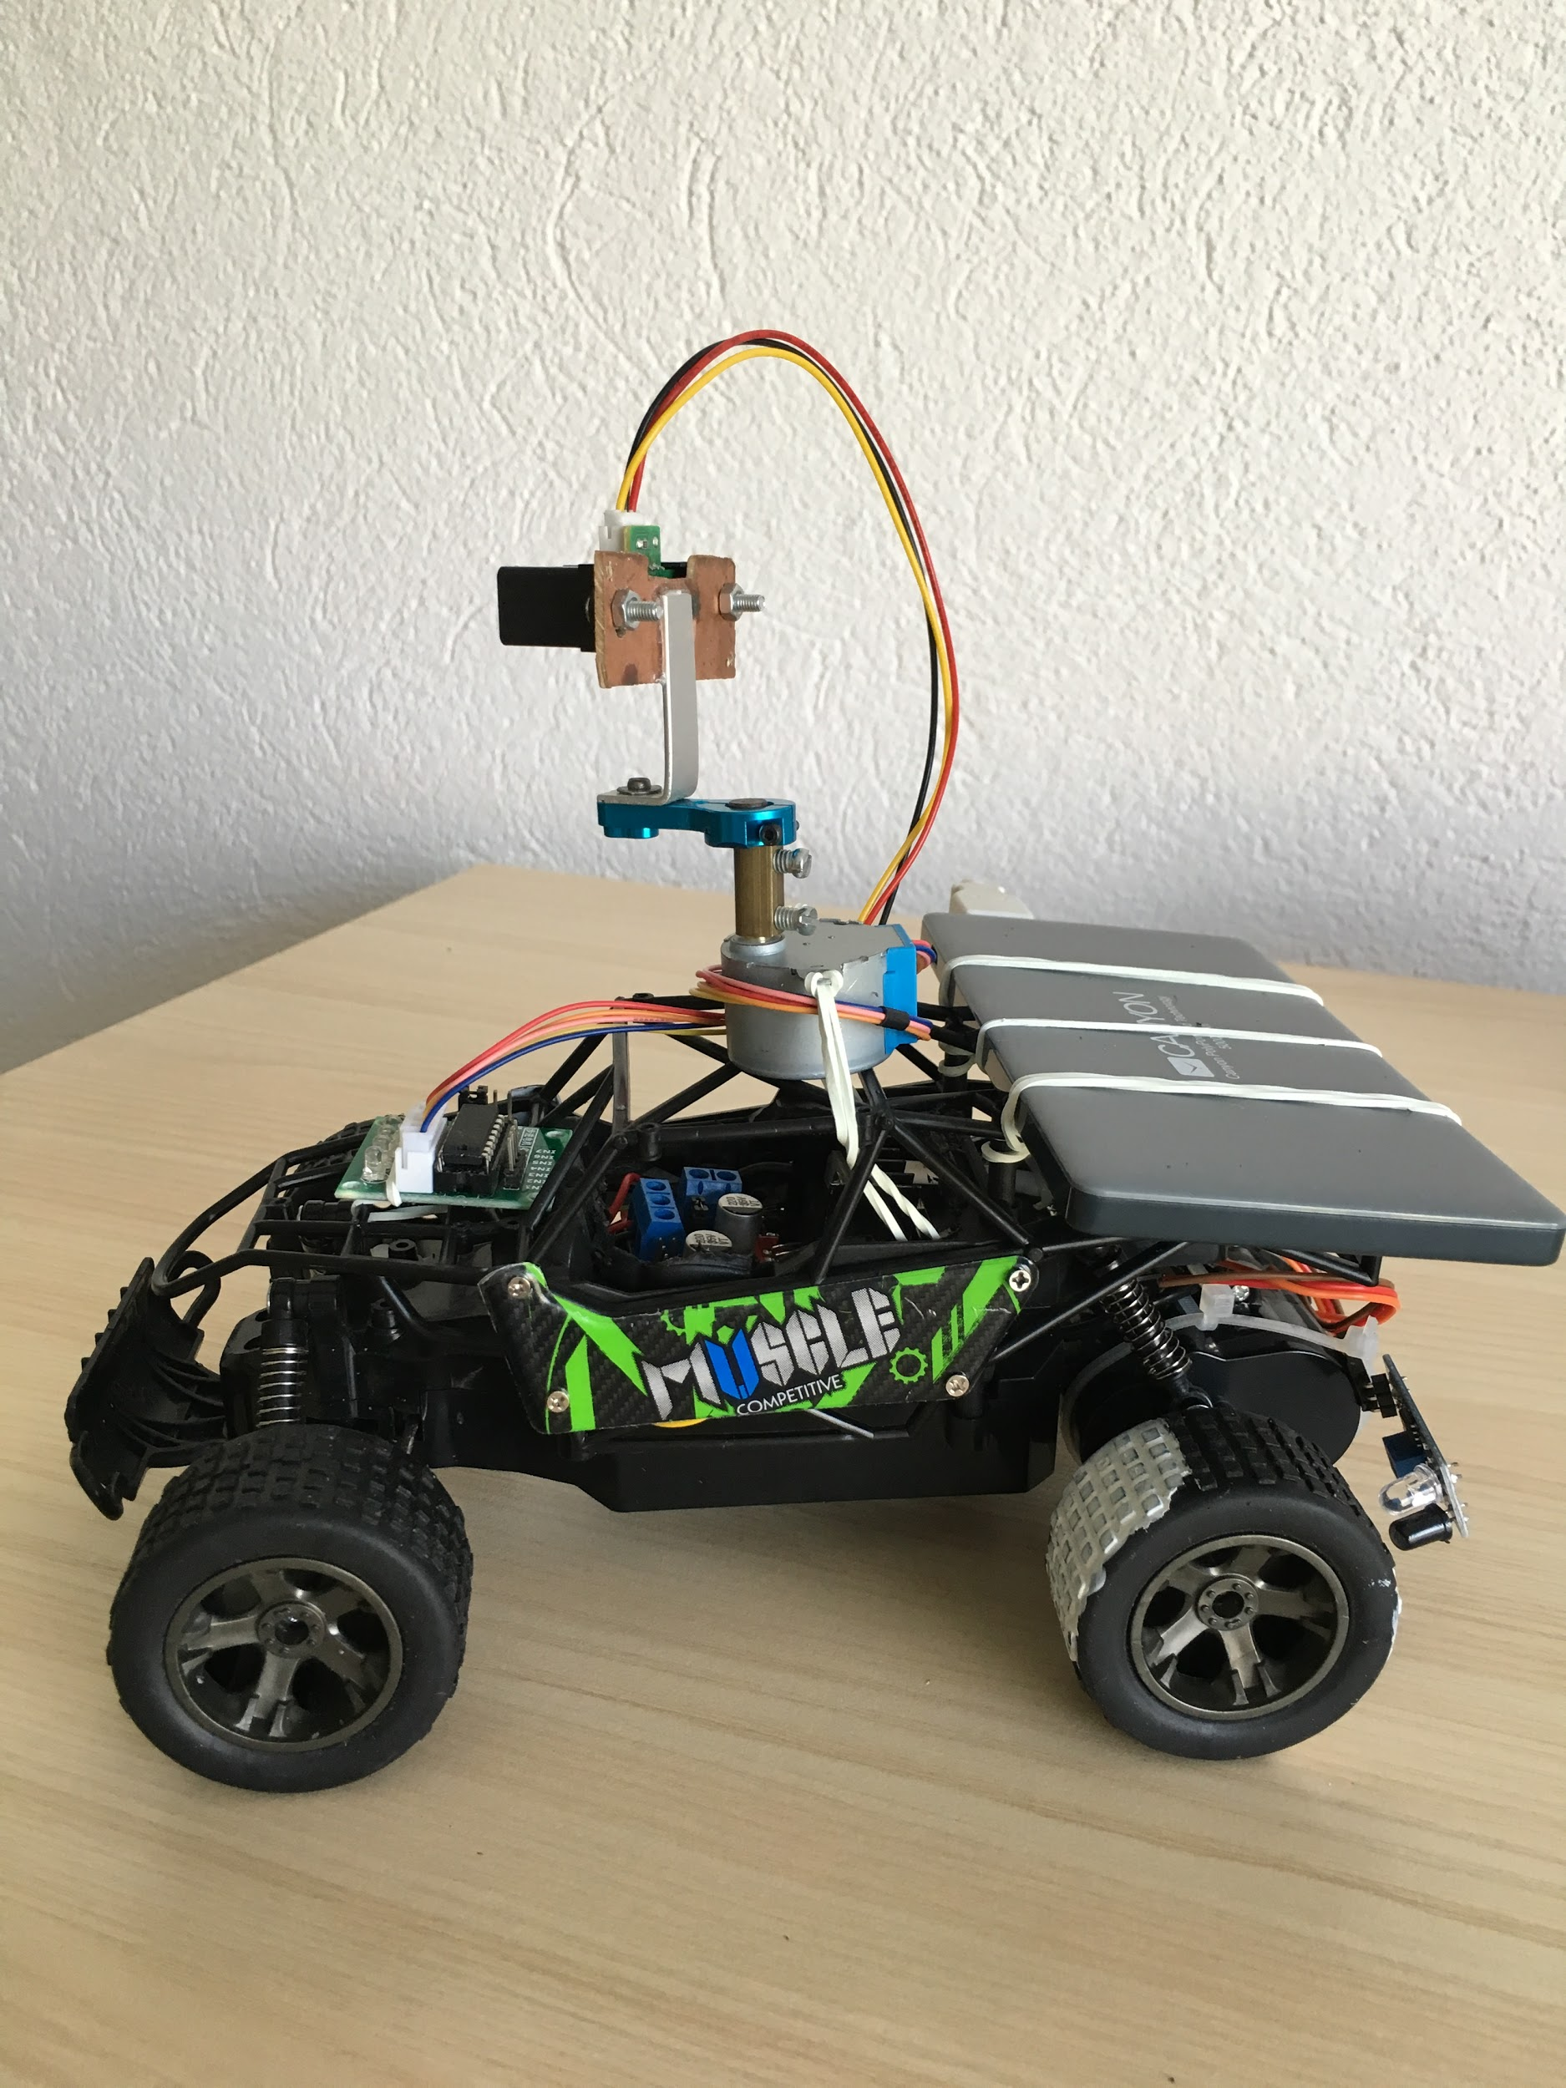
Ndertimi i Robotit
Stepper Motor Driver
IR Sensor per detektimin e ngjyres
Double H-bridge motor driver
Rrotat te ngjyrosura per leximin e rrotullimeve me IR sensor formojne nje enkoder

Slide 4
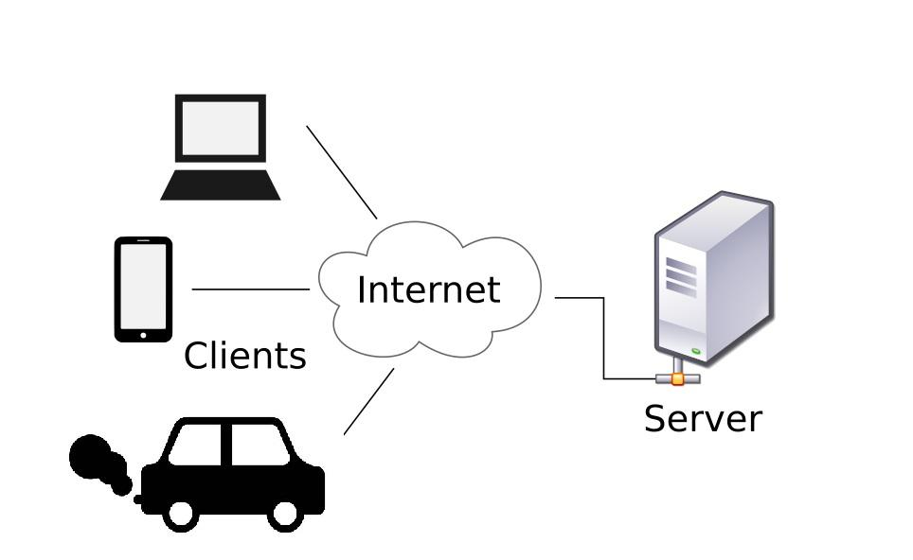
Si funksionon sistemi
Menyra e komunikimit eshte tcp/ip
Shkembimi i informatave te ndjeshme si mesazhet per ngasjen e vetures behen ne kohe reale permes websockets

Slide 5
Si funksionon sistemi
Detyrat
Serveri | Kompjuteri Ngases | Roboti
Mundeson komunikimin midis kompjuterit ngases dhe robotit, ofron faqen ndervepruese html. | Ekzekuton algoritmet per planifikimin e rruges se robotit dhe dergon komandat per ngasjen e robotit. | Ekzekutimin e komandave te dhena, leximin e senzorve dhe ngasjen e motorve.

Slide 6
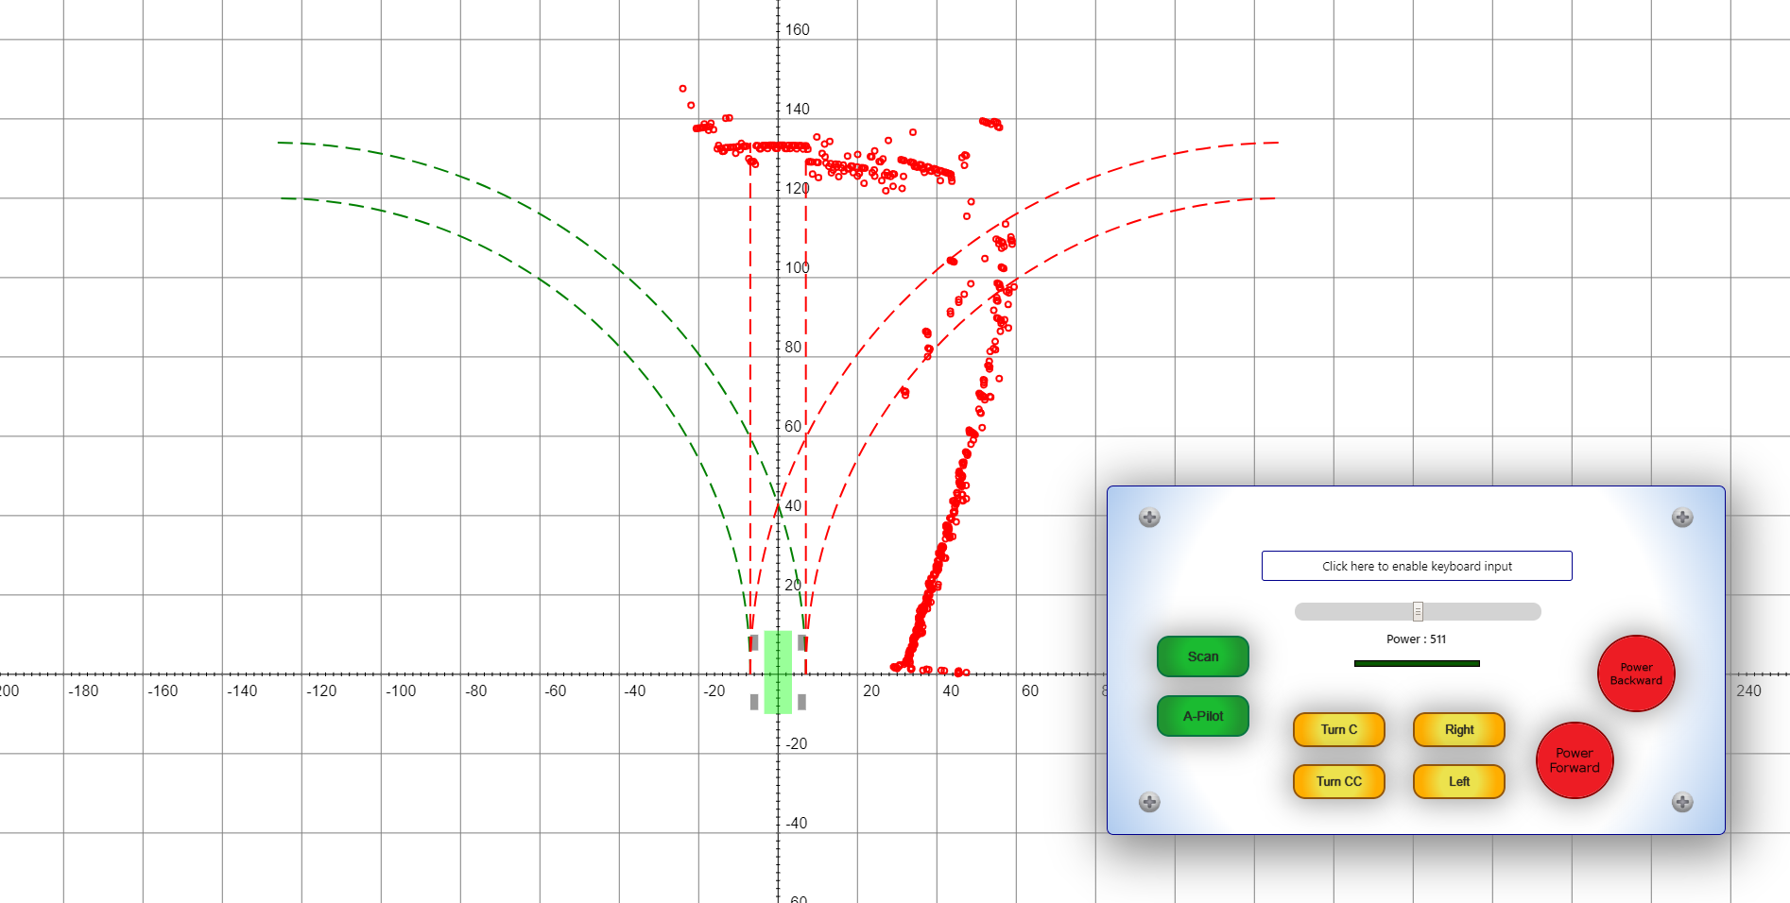
Faqja Ndervepruese
Piket e skenuara
Rruget e mundshme
Sistemi Kordinativ
Paneli kontrollues
Pozita momentale e robotit

Slide 7
Manovrimi Autonom (video)
https://1drv.ms/v/s!AiU2_-HHIrlIjFRiQqae2yFehHWh

